Slide 1

NÁZEV: VY_32_INOVACE_Pr2_ 02_Ovoce
NÁZEV ŠKOLY: Základní škola a mateřská škola Meclov, příspěvková organizace
AUTOR: Blanka Petlánová
TEMA: Ovoce
ČÍSLO PROJEKTU:CZ.1.07/1.4.00/21.1839

Slide 2
Anotace
Pro 2. ročník ZŠ
Prezentace na interaktivní tabuli
Pomůcky : žádné
Inovace – aktivita a motivace
Metodické pokyny – žáci doplní názvy ovocných stromů a keřů na řádky, následuje teorie třídění ovoce a nakonec popíší části ovocného stromu

Slide 3
Obsah hodiny
Zkouška
Třídění ovoce
Části ovocného stromu

Slide 4

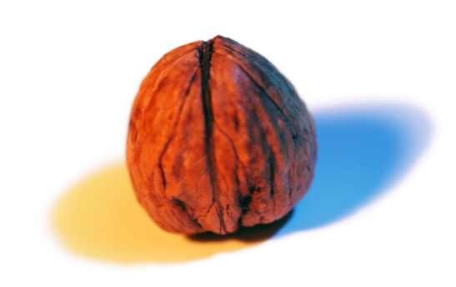
Zkouška – doplň názvy ovocných stromů
------------------------------------------------------------------------------------------------------------
………………………………………………………………………………………………..

Slide 5
Zkouška – doplň názvy ovocných keřů
…………………………………………………………………………………………......

Slide 6


Třídění ovoce
MALVICE má jádřinec s jádry
V PECKOVICI je pecka
BOBULE obsahují roztroušená jadérka

Slide 7
Popiš části ovocného stromu
KOŘENY
PLOD
KMEN
KORUNA
LIST
KMEN

Slide 8
Citace
www.office.microsoft.com

